Slide 1

Ali Abdurrazzak
Source Code in Google Colaboratory

Slide 2
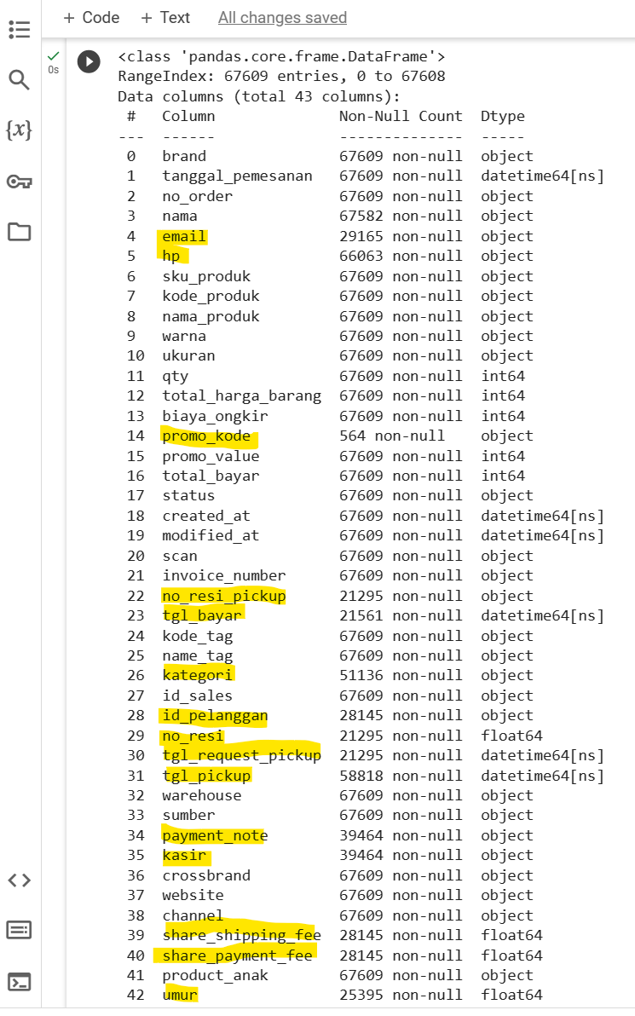
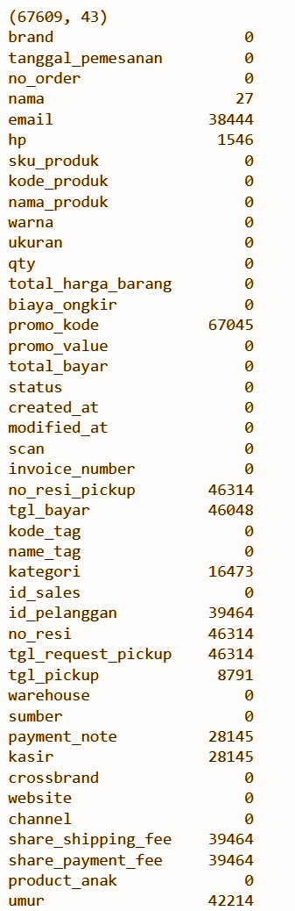
Data understanding
Data sales from WHP
43 Variables
67609 Row
2,907,187 Data Count
Missing Value Count 534,212
Dupes Count 0

Slide 3
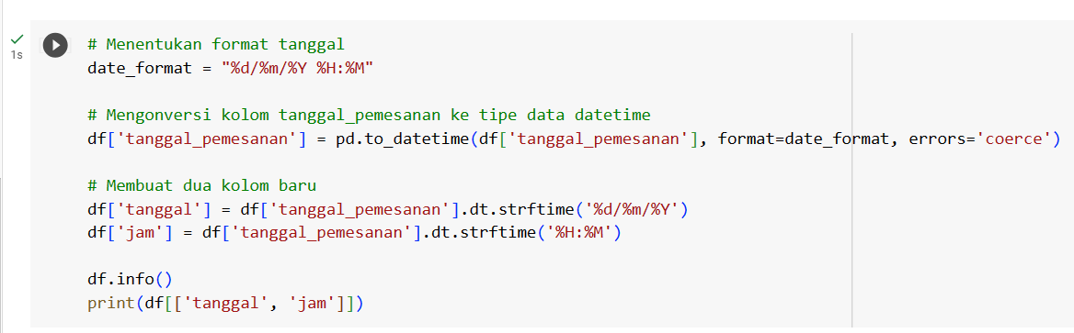
Assignment Test
Pisahkan kolom tanggal pemesanan menjadi dua kolom:
- Kolom 1 (DD/MM/YYYY)
- Kolom 2 (hh:mm).

Slide 4
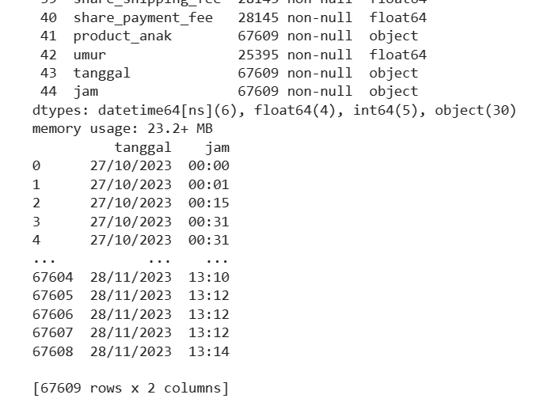
Assignment Test
Pisahkan kolom tanggal pemesanan menjadi dua kolom:
- Kolom 1 (DD/MM/YYYY)
- Kolom 2 (hh:mm).

Slide 5
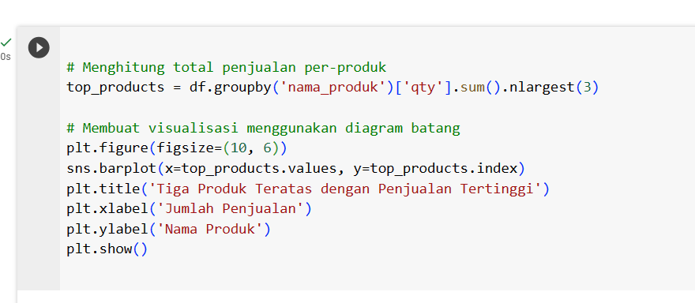
Assignment Test
Tiga Produk Teratas dengan Penjualan Tertinggi

Slide 6
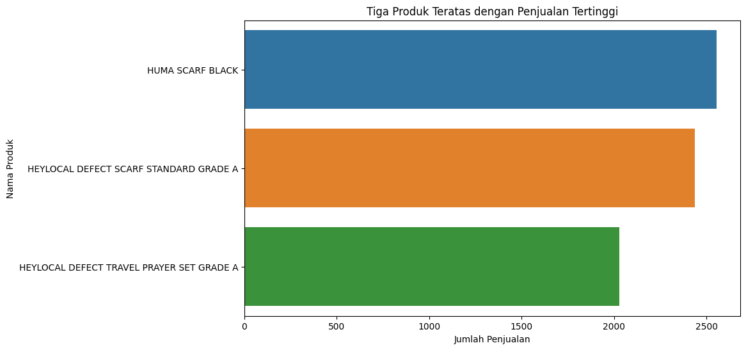
Assignment Test

Slide 7
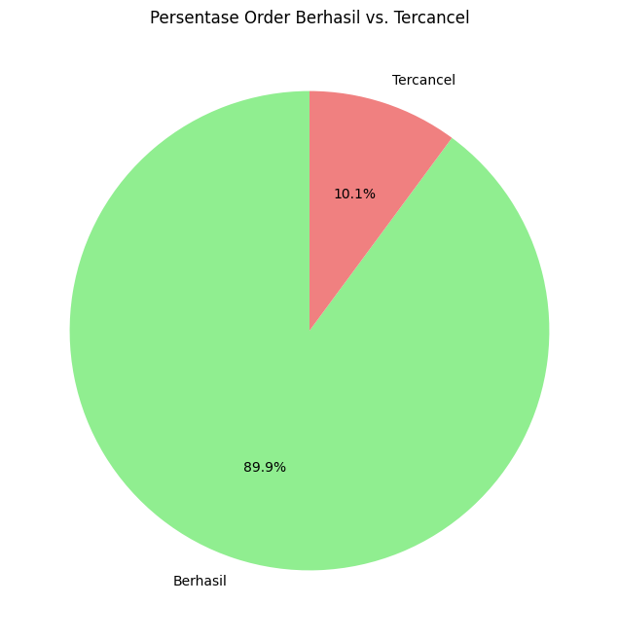
Assignment Test
Tiga Produk Teratas dengan Penjualan Tertinggi (Dengan hanya melihat Order Berhasil dan Tercancel)

Slide 8
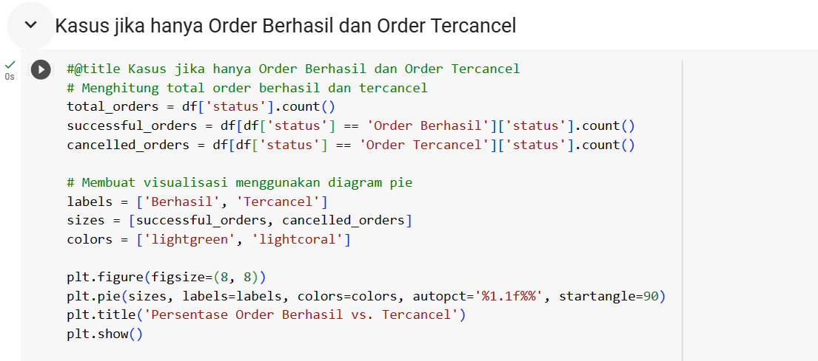
Assignment Test
Tiga Produk Teratas dengan Penjualan Tertinggi (Dengan hanya melihat Order Berhasil dan Tercancel)

Slide 9
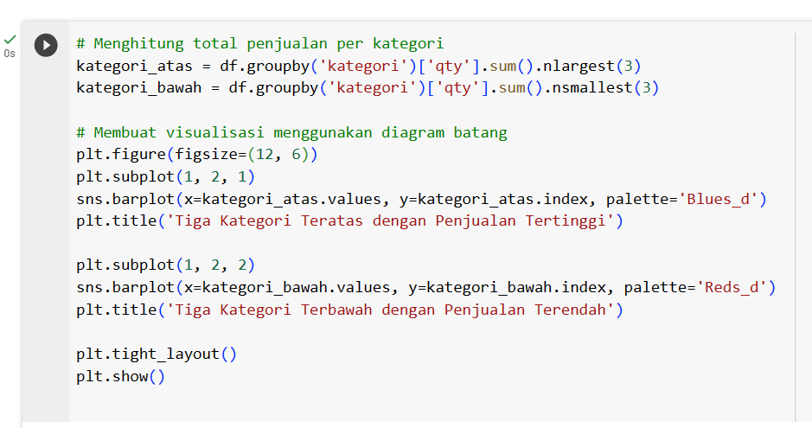
Assignment Test
Identifikasi 3 kategori teratas dengan penjualan tertinggi dan 3 kategori terbawah dengan penjualan terendah. Berikan juga visualisasinya.

Slide 10
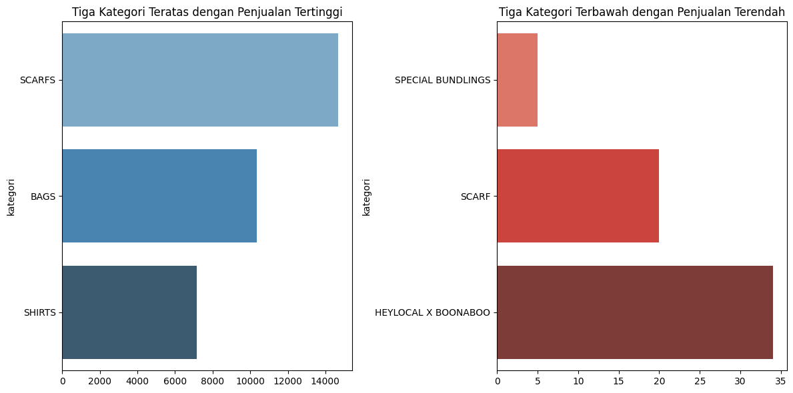
Assignment Test
Identifikasi 3 kategori teratas dengan penjualan tertinggi dan 3 kategori terbawah dengan penjualan terendah. Berikan juga visualisasinya.

Slide 11
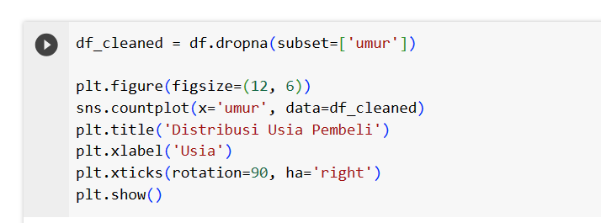
Assignment Test
Buat visualisasi untuk merepresentasikan distribusi usia

Slide 12
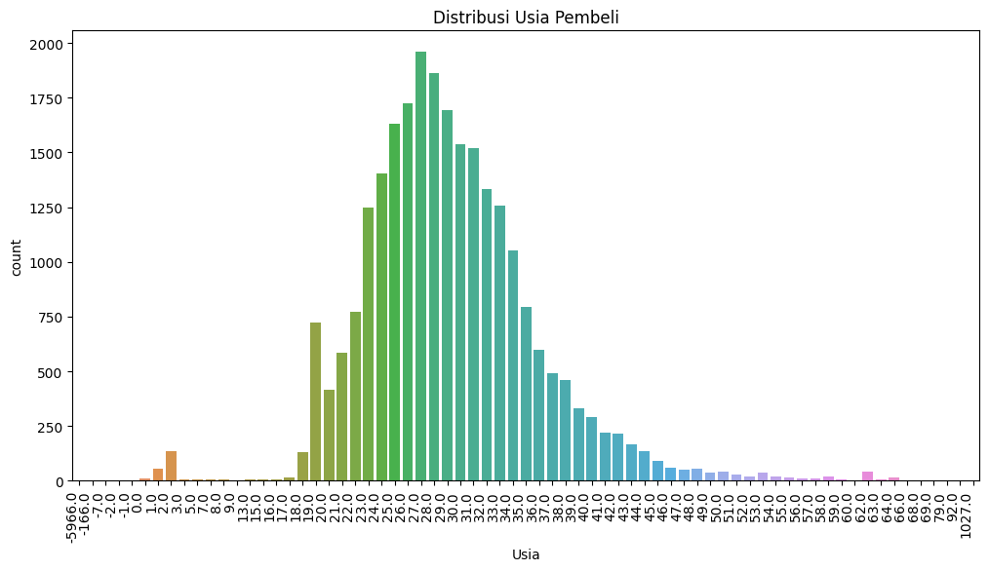
Assignment Test
Buat visualisasi untuk merepresentasikan distribusi usia

Slide 13
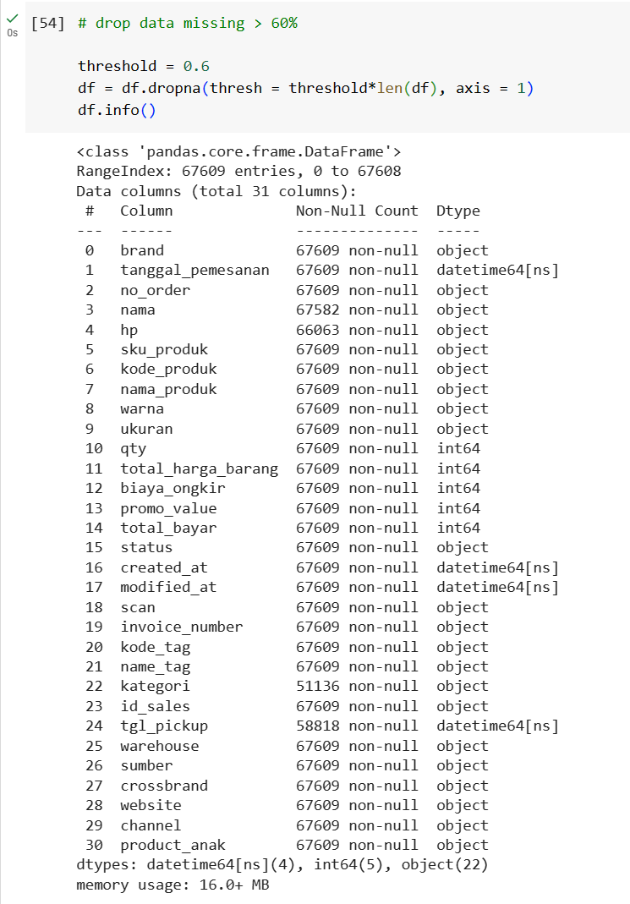
Handling Data Missing
Handle :
Jika Data yang missing > 60% menghapus kolom data tersebut
Menghapus data yang unique banyak tetapi tidak terpakai
Inputation:
Data kategorik mengisi dengan kategori terbanyak mengisi dengan other atau lain-lain
Data numerik mengisi dengan rata-rata atau median mengisi dengan nilai 0

Slide 14
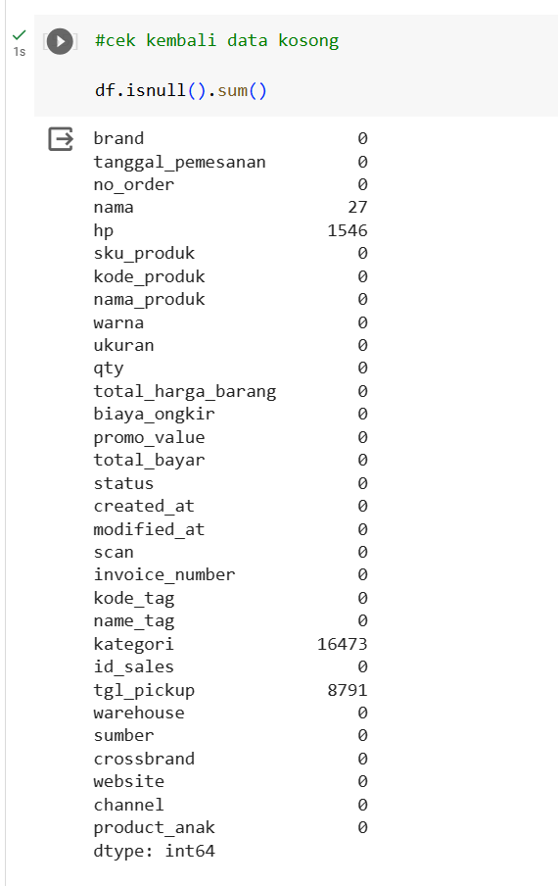
Handling Data Missing
Handle :
Jika Data yang missing > 60% menghapus kolom data tersebut
Menghapus data yang unique banyak tetapi tidak terpakai
Inputation:
Data kategorik mengisi dengan kategori terbanyak mengisi dengan other atau lain-lain
Data numerik mengisi dengan rata-rata atau median mengisi dengan nilai 0

Slide 15
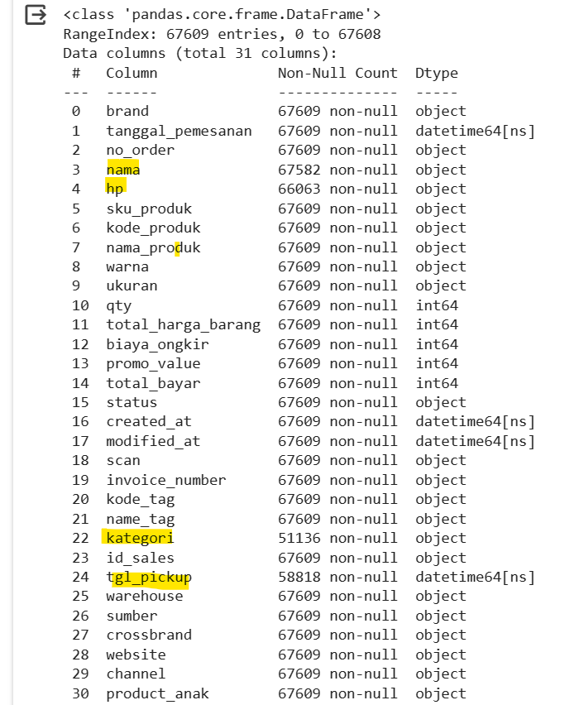
Handling Data Missing
Deleting:
Jika Data yang missing > 60% menghapus kolom data tersebut
Menghapus data yang unique banyak tetapi tidak terpakai
Inputation:
Data kategorik mengisi dengan kategori terbanyak mengisi dengan other atau lain-lain
Data numerik mengisi dengan rata-rata atau median mengisi dengan nilai 0

Slide 16
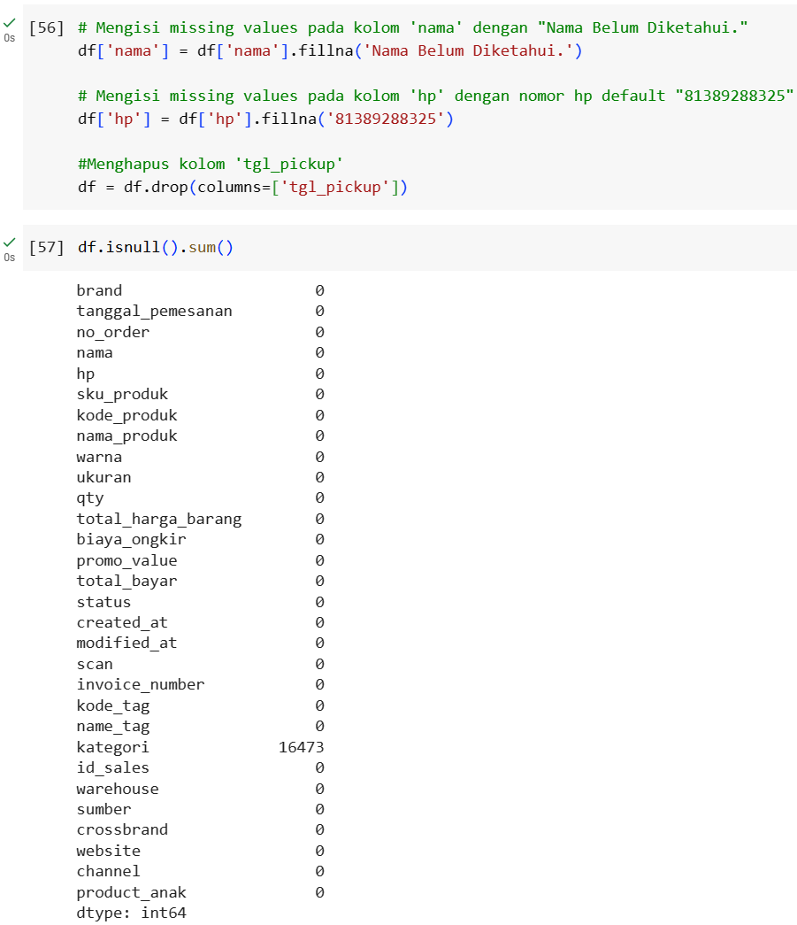
Handling Data Missing
Delete:
Jika Data yang missing > 60% menghapus kolom data tersebut
Menghapus data yang unique banyak tetapi tidak terpakai
Inputation:
Data kategorik mengisi dengan kategori terbanyak mengisi dengan other atau lain-lain
Data numerik mengisi dengan rata-rata atau median mengisi dengan nilai 0
Variabel Kategori dapat diinputasi dengan melihat isi variabel nama produk

Slide 17
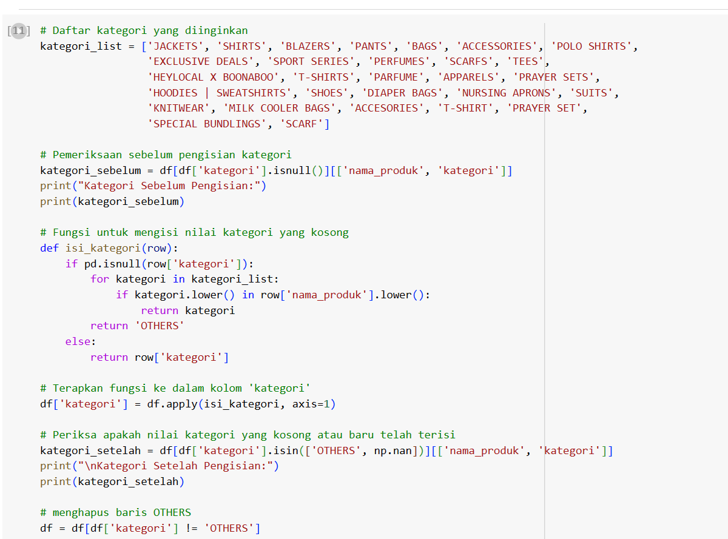
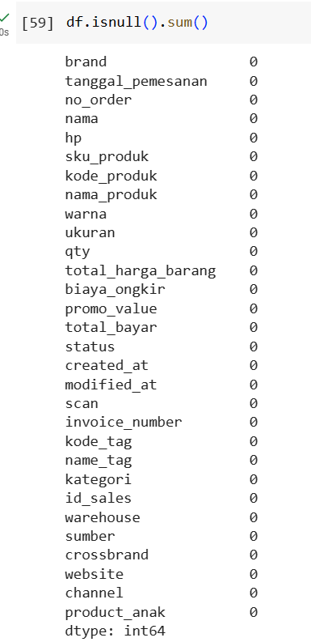
Handling Data Missing
Delete:
Jika Data yang missing > 60% menghapus kolom data tersebut
Menghapus data yang unique banyak tetapi tidak terpakai
Inputation
Data kategorik mengisi dengan kategori terbanyak mengisi dengan other atau lain-lain
Data numerik mengisi dengan rata-rata atau median mengisi dengan nilai 0
Variabel Kategori dapat diinputasi dengan melihat isi variabel nama produk

Slide 18
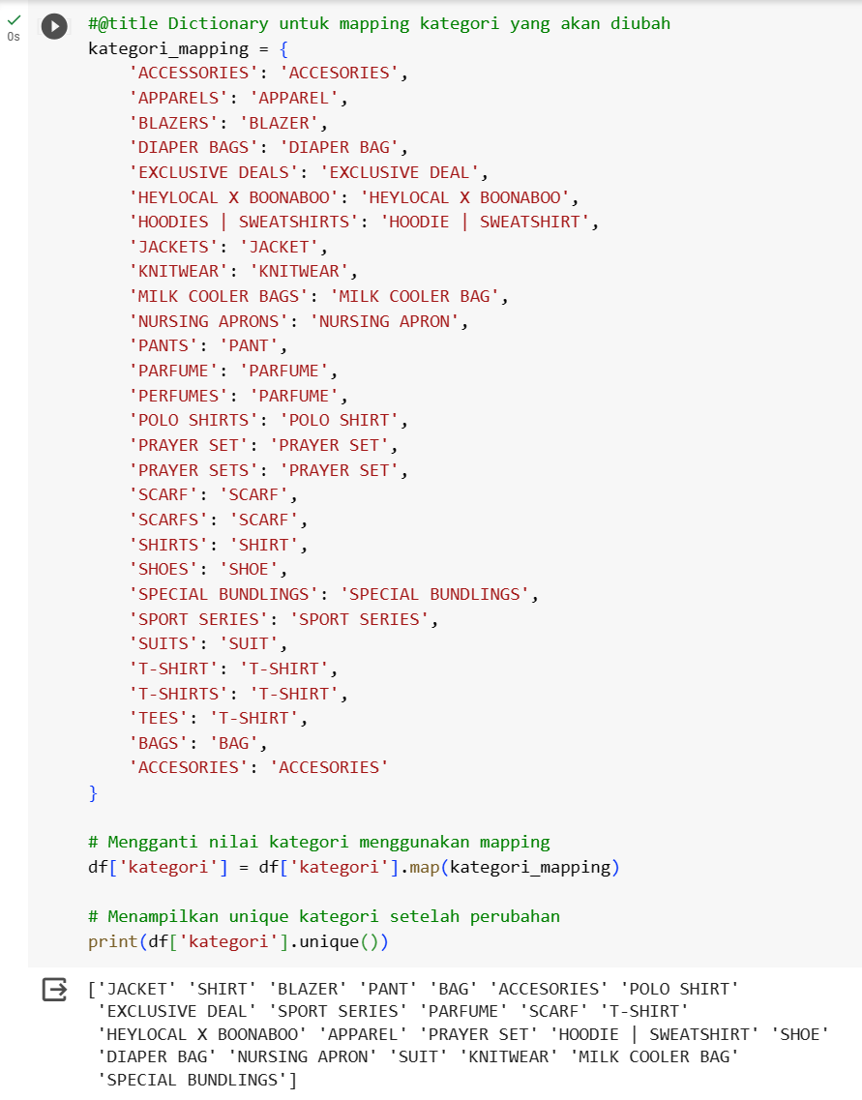
Handling Data Missing
Delete:
Jika Data yang missing > 60% menghapus kolom data tersebut
Menghapus data yang unique banyak tetapi tidak terpakai
Inputation
Data kategorik mengisi dengan kategori terbanyak mengisi dengan other atau lain-lain
Data numerik mengisi dengan rata-rata atau median mengisi dengan nilai 0
Variabel Kategori dapat diinputasi dengan melihat isi variabel nama produk

Slide 19
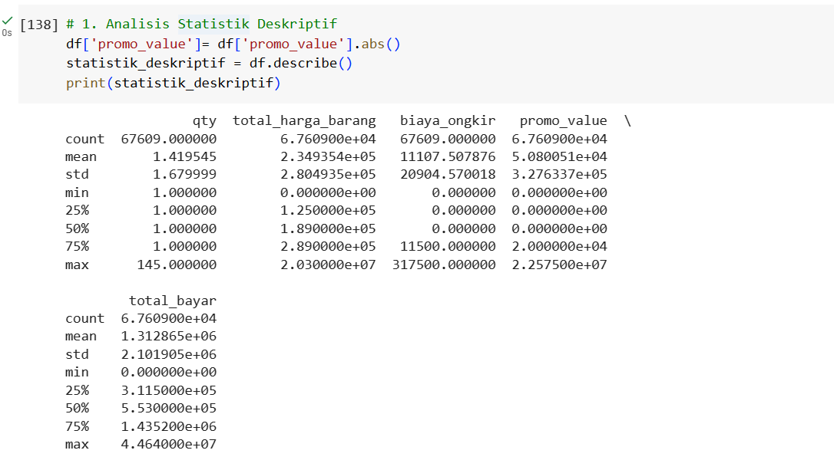
Analisis Deskriptif
Rata-rata konsumen membeli barang 1-2 item setiap transaksi dengan rata-rata pembelian sebesar 234.935 Rupiah dan rata-rata biaya ongkir 11.108 Rupiah, artinya konsumen berasal dari sekitar wilayah pengiriman.
Variasi nilai promo sangat besar, dimana rata-rata promo 50.800 Rupiah dengan simpangan sebesar 327.633

Slide 20
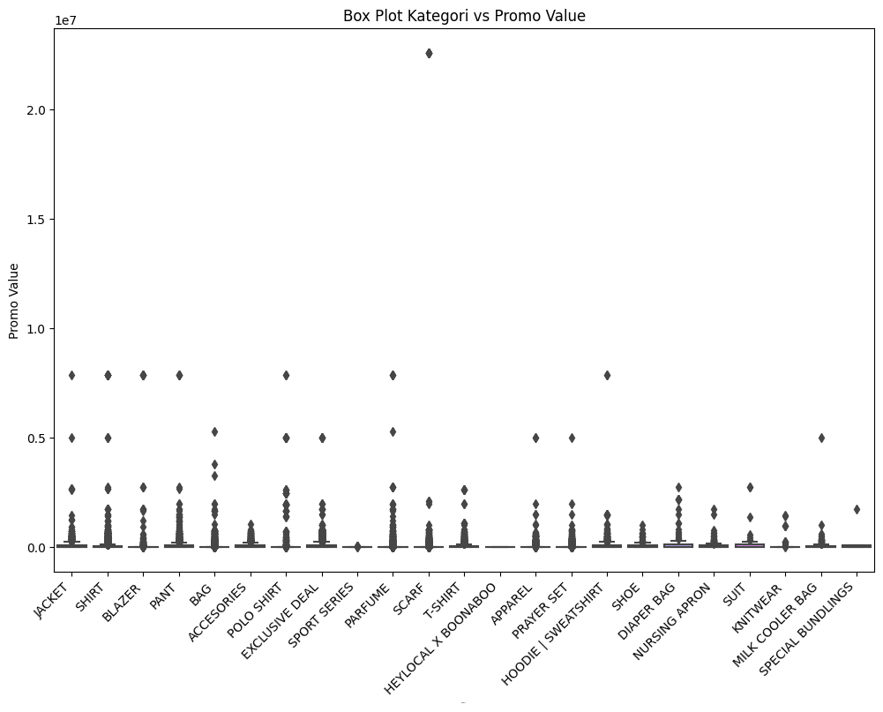
Terdapat Outlier data pada promo scarf, yang menyebabkan simpangan terlalu besar.

Slide 21
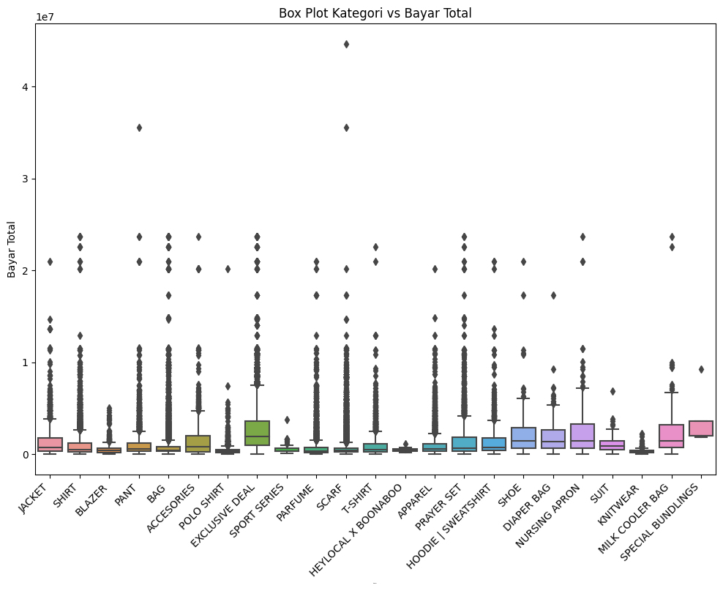
Data Outlier
Outlier juga terjadi dalam pembayaran total.

Slide 22
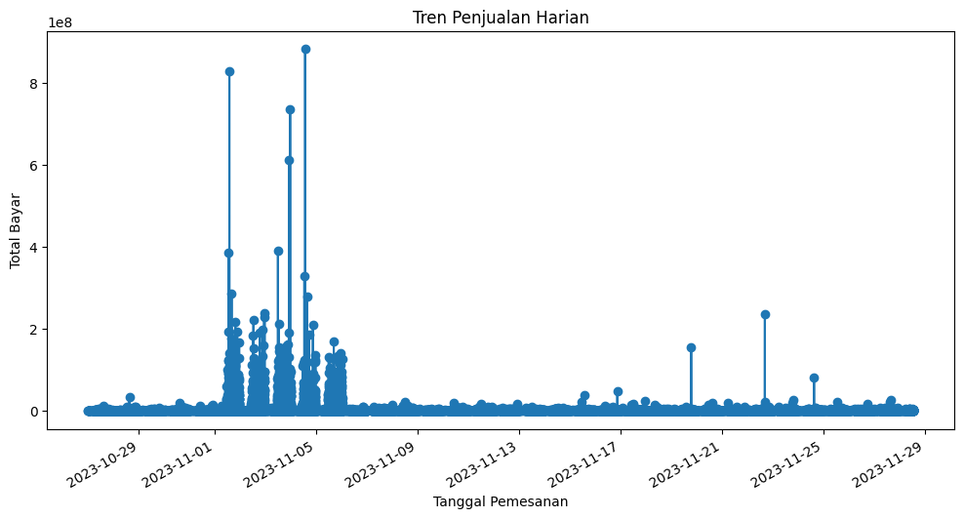
Tren Penjualan Harian
Penjualan banyak terjadi pada minggu pertama bulan Nov.
Penjualan mengalami sedikit peningkatan di minggu ke 4.

Slide 23
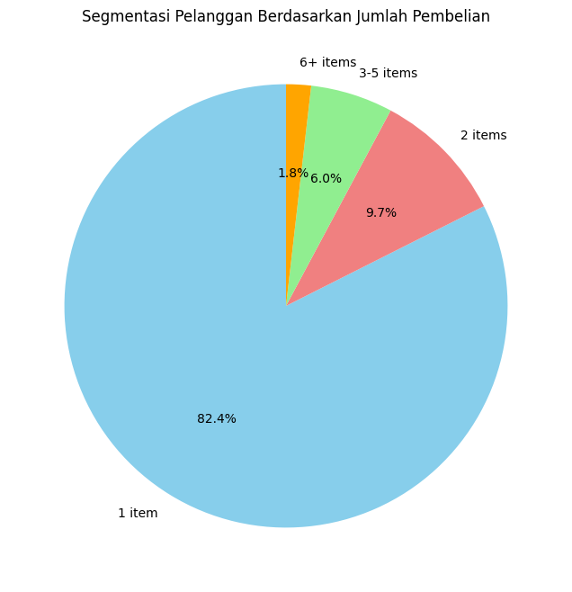
Segmentasi Pelanggan
Dapat terlihat bahwa segmentasi pelanggan dalam pembelian produk, cenderung membeli 1 item per transaksi yaitu sebesar 82,4%
Pembelian sebanyak 2 item memberikan kontribusi sebesar 9,7% dari total penjualan
Sementara itu, pembelian lebih dari 6 item hanya menyumbangkan sebesar 1.8% dari total penjualan.

Slide 24
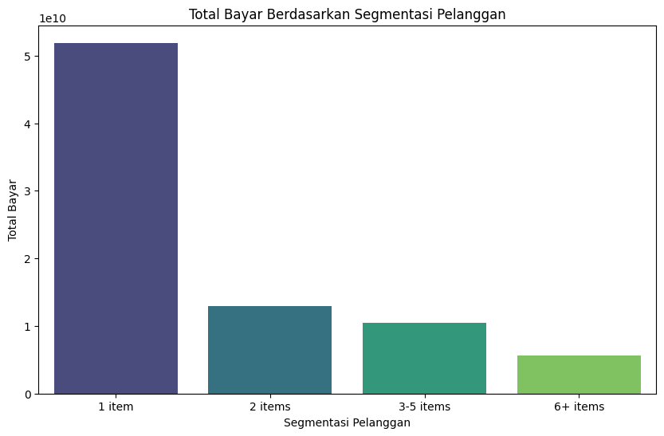
Konsumen cenderung memilih membeli 1 item dengan harga mahal, dibandingkan dengan membeli item 2 atau lebih namun lebih murah total harganya.

Slide 25
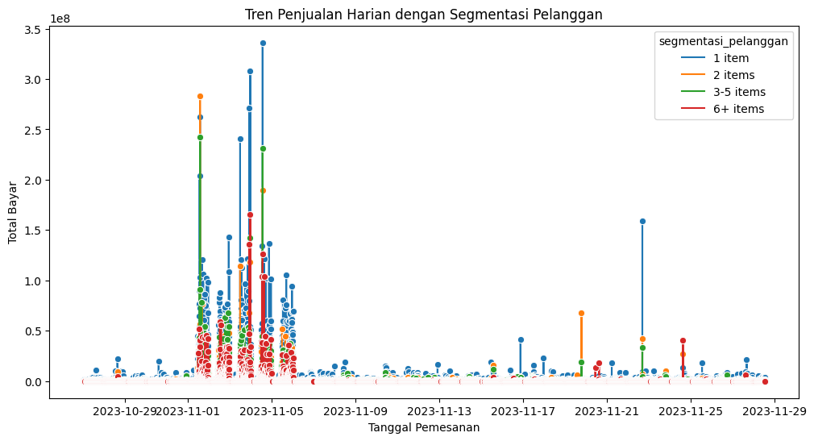
Tren penjualan harian menunjukan bahwa minggu pertama banyak konsumen yang membeli lebih dari satu

Slide 26
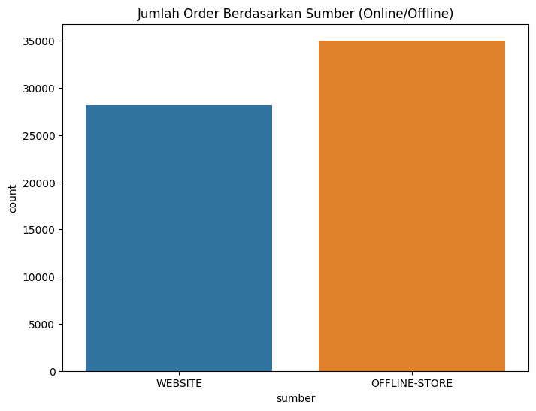
Jumlah Order berdasarkan Sumber
berdasarkan chart dapat terlihat bahwa offline-store lebih banyak konsumen dibandingkan secara online (website)

Slide 27
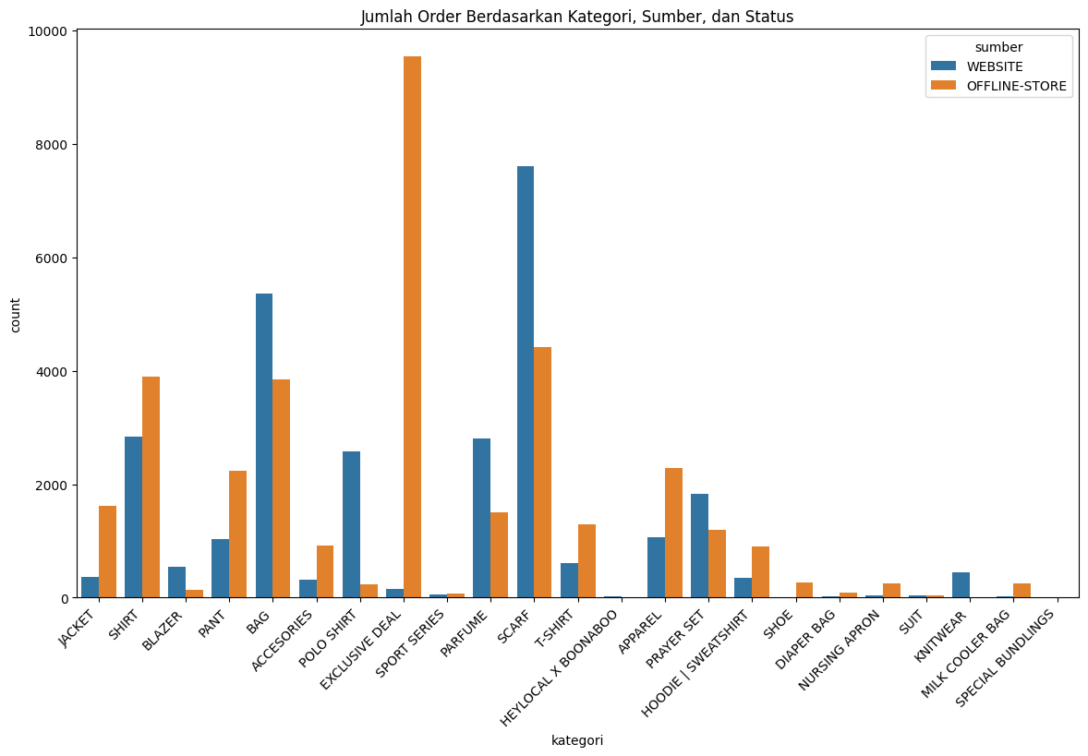
Jumlah Order berdasarkan Kategori
Berdasarkan kategori, jumlah pembelian exclusive deal secara offline merupakan pembelian yang paling diminati, dan scarf merupakan kategori yang hot-deals dalam toko online.

Slide 28
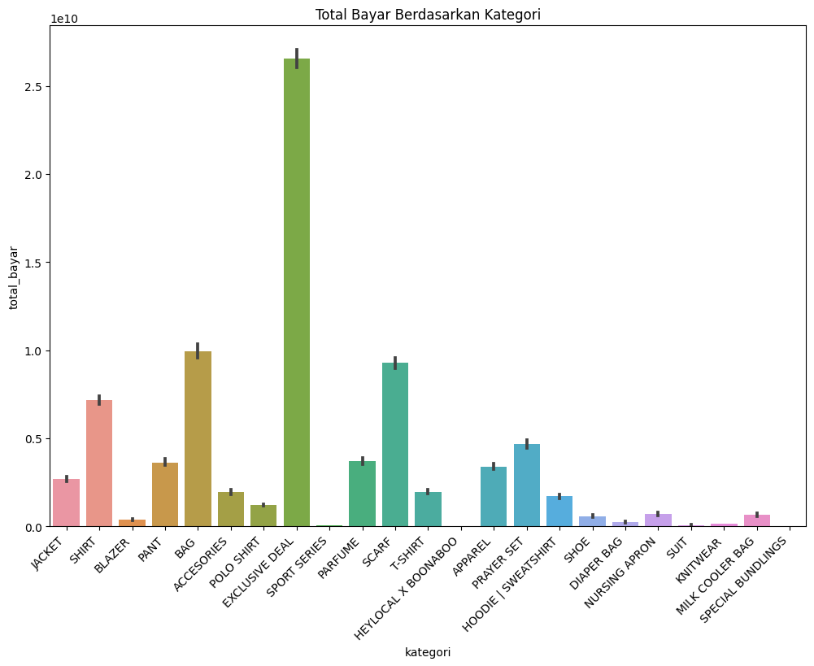
Berdasarkan kategori, penjualan eksklusif tetap menjadi kategori yang paling diminati oleh pembeli. Dapat diamati bahwa jumlah pesanan untuk scarf menduduki peringkat kedua, namun dari segi total pembayaran, kategori bag menempati posisi kedua dan mengungguli kategori scarf.

Slide 29

Dashboard
Terimakasih

